Slide 1
Azot İhtiva Eden Terpenler

Slide 2
Terpenlerin her bir tipinin, alkaloid benzeri bileşikleri oluşturmak için azotla işbirliği yaptığı bulunmuştur.
Bazıları bunları alkaloid olarak kabul etmemiştir. Bunlar için “pseudoalkaloid” terimi kullanılmıştır. Bunların en ilginçleri, Delphinium ve Aconitum (Ranunculaceae)’de bulunan “diterpen alkaloidleri”dir. Onların bu cinsler arasında yakın bir ilişkiyi destekleyici oldukları kabul edilir.

Slide 5
Steroidal alkaloidler
Bir takım familyalarda, özellikle Apocynaceae, Asclepiadaceae, Buxaceae, Solanaceae ve Liliaceae’de, önemli markerlar olarak belirlenmiştir.
Bu familyaların bazılarının gerçek alkaloidlerin başlıca kaynağı oldukları da bulunmuştur.

Slide 6
Alkaloidler
Alkaloidler yapısal olarak farklı bir grup azot içeren ikincil metabolitleri temsil eder.
Birçoğu tanınmış farmakolojik aktivitelere sahiptir ve bu nedenle tıp ve biyoteknoloji için önemlidir.
Çoğu alkaloid, bir öncü olarak ornitin, arginin, lizin, fenilalanin, tirozin veya triptofan gibi bir amino asitten türerler.

Slide 7
Bitkisel tedavide alkaloitler, en etkili maddeler gurubuna girer.
Suda çözünen azot içerikli bu bitkisel maddeler, doğrudan sinir sistemini etkiler.
Bazıları salgı sistemini uyarır, bazıları ise dölyatağı ve bağırsak kaslarının kasılmalarını destekler.
Kahvedeki kafein, tütündeki nikotin ve en etkili ağrı kesici olarak bilinen morfin de bu maddeler gurubundandır

Slide 8
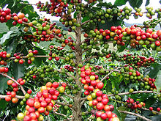
kafein

Slide 9
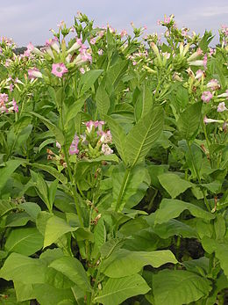
nikotin

Slide 10
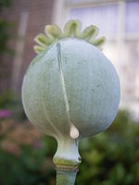
morfin

Slide 11
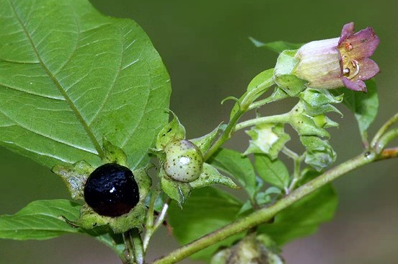
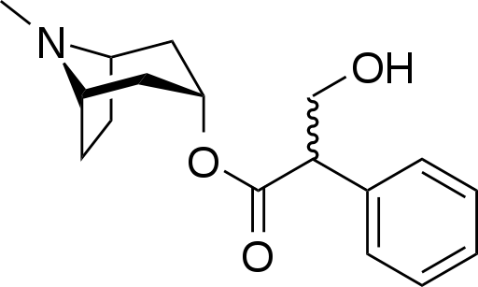
Atropine

Slide 12
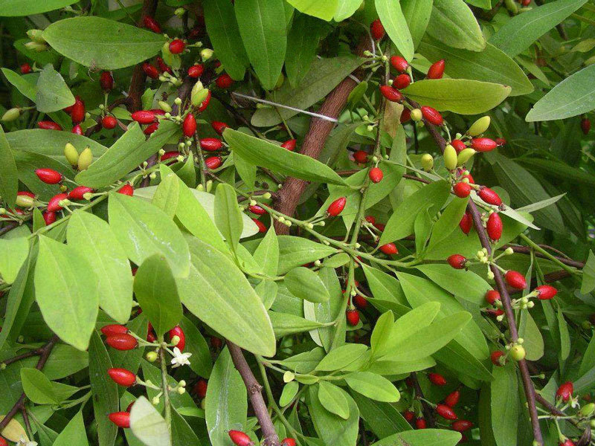
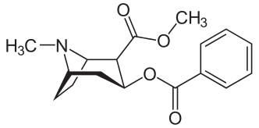
Kokain
Erythroxylum coca

Slide 13
Alkaloidler, biyolojik aktivitelerinden dolayı metabolitlerin önemli bir grubu olarak uzun zamandır kabul edilmektedir.
Ancak, diğer belli başlı metabolitlere kıyasla, dağılımlarını değerlendirebilmek için kromatografi ve spektroskopide teknolojik gelişmelere daha fazla ihtiyaç duyulmuştur.

Slide 14
Kemotaksonomik açıdan, alkaloidler Hegnauer (1963) tarafından tanımlanmıştır.
Hegnauer, amino asitlerden orijinine, basit doğasına ve sınırlı dağılımına dayanarak “gerçek alkaloidleri” diğer nitrojen ihtiva eden metabolitlerden ayırdı.

Slide 15
Hegnauer, alkaloidlerin ana tiplerini, son yapılarından ziyade öncü amino asitlerden biyosentezleri bakımından belirlemiştir.
Örneğin, kinin’in, reserpin gibi aynı biyosentetik yoldan, fakat kinin’in bir kinolin çekirdeği paylaşmasıyla, 6-metoksiflindersin’e yol açandan farklı, meydana gelen bir monoterpen indol alkaloidi olduğu kabul edilmiştir.

Slide 16
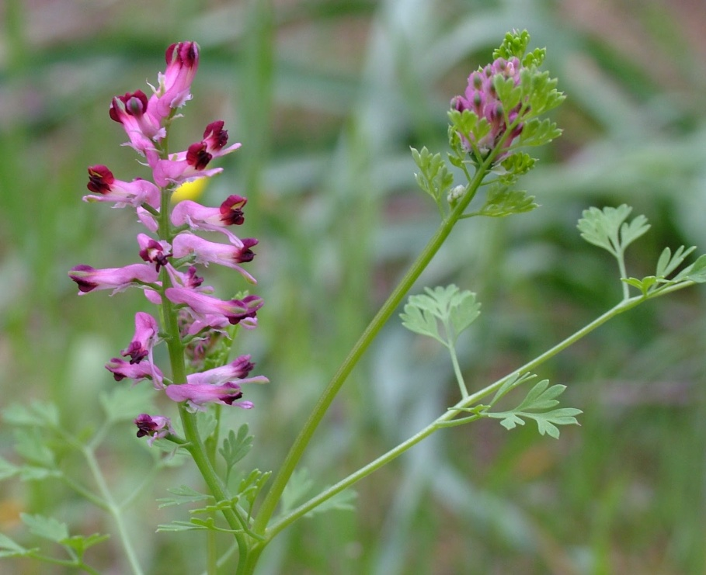
Şuanda kabul edilen filogenetik ilişkiler üzerine 1-benziltetrahidroizokinolin (1-btiq) alkaloidlerinin etkisi gözönüne alındığında, Papaveraceae ve Fumariaceae’nin, geçmişte Rhoedales içine yanlış yerleştirildiği ve eski Polycarpicae içinde veya ona bitişik yerleştirilmesi gerektiğine kabul edilmiştir.

